Slide 1
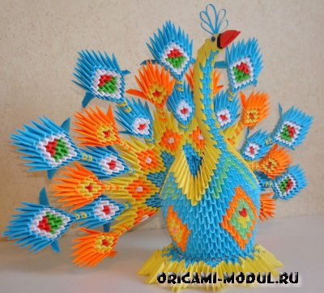
Модульное оригами «Павлин»
09.04.2020г.
Объединение «Страна Рукоделия», группа 1-го года обучения
Тема: «Модульное оригами. Павлин.».
Педагог: Сулаева О.Н.
4 часа

Slide 2
Для изготовления модульного оригами Павлин потребуется всего 1957 треугольных модулей
(921 синих, 371 желтых, 293 белых, 254 оранжевых, 35 зеленых, 42 тем. зеленых, 38 красных, 2 розовых и 1 черный). Размер модулей 1/32 листа формата А4.
Начинаем собирать модульное оригами "Павлин" с туловища павлина. Для него нам понадобится всего 656 модулей(479 синих, 35 зеленых, 52 оранжевых, 85 желтых, 2 розовых, 2 красных, 1 черный).

Slide 3
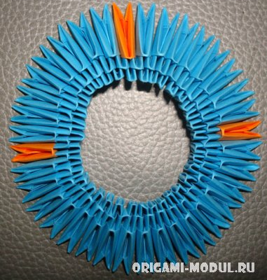
Описание сборки модульного оригами "Павлин".
1 ряд: 36 синих модулей.
2 ряд: 36 синих модулей.
3 ряд: 1 оранжевый, 8 синих, 1 оранжевый, 17 синих, 1 оранжевый, 8 синих.

Slide 4
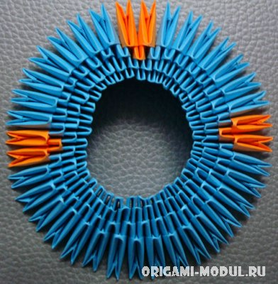
4 ряд: 2 оранжевых, 7 синих, 2 оранжевых, 16 синих, 2 оранжевых, 7 синих.

Slide 5
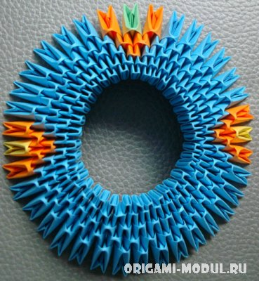
5 ряд: 1 зеленый, 1 оранж., 6 синих, 1 оранж., 1 желт., 1 оранж., 15 синих, 1 оранж., 1 желт., 1 оранж., 6 синих, 1 оранж.

Slide 6
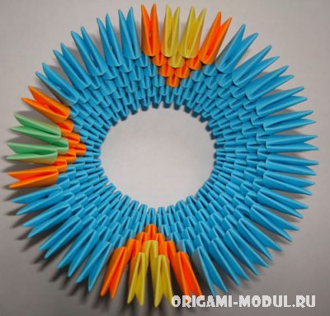
6 ряд: 2 зеленых, 1 оранж., 5 синих, 1 оранж., 2 желт., 1 оранж., 14 синих, 1 оранж., 2 желт., 1 оранж., 5 синих, 1 оранж.

Slide 7
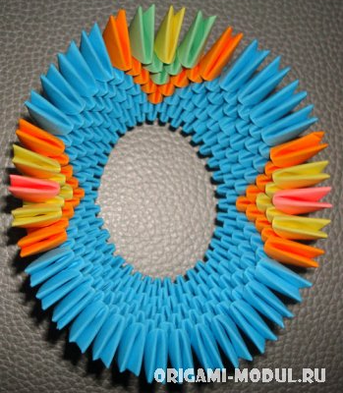
7 ряд: 1 желт., 1 зеленый, 1 оранж., 4 синих, 1 оранж., 1 желт., 1 розовый, 1 желт., 1 оранж., 13 синих,
1 оранж., 1 желт., 1 розовый, 1 желт., 1 оранж.,
4 синих, 1 оранж., 1 зеленый.

Slide 8
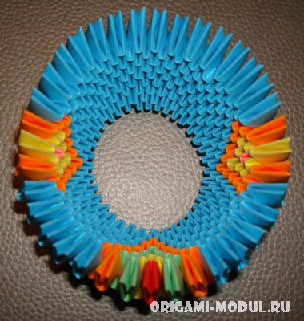
8 ряд: 2 желт., 1 салат., 1 оранж., 4 синих, 1 оранж., 2 желт., 1 оранж., 14 синих, 1 оранж., 2 желт., 1 оранж., 4 синих, 1 оранж., 1 зеленый.
9 ряд: 1 красный, 1 зелен., 1 оранж., 5 синих, 1 оранж., 1 желт., 1 оранж., 15 синих, 1 оранж., 1 желт., 1 оранж., 5 синих, 1 оранж., 1 зелен.

Slide 9
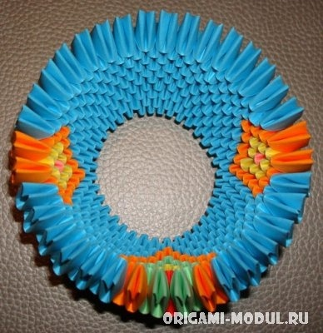
10 ряд: 2 зеленых, 1 оранж., 6 синих, 2 оранж., 16 синих, 2 оранж., 6 синих, 1 оранж.

Slide 10
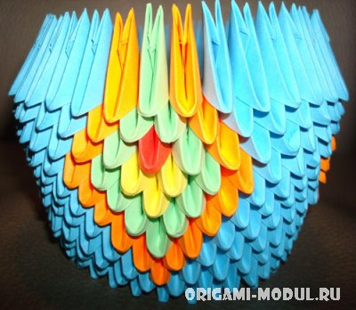
11 ряд: 1 зелен., 1 оранж., 7 синих, 1 оранж., 17 синих, 1 оранж., 7 синих, 1 оранж.

Slide 11
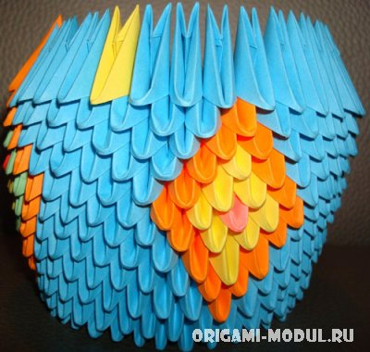
12 ряд: 2 оранж., 4 синих, 1 желт., 24 синих, 1 желт., 4 синих.

Slide 12
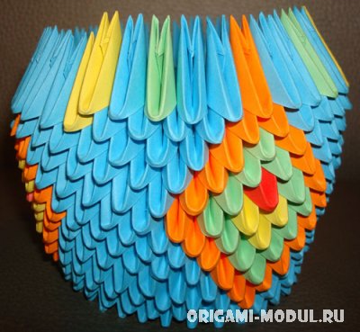
Собираем грудку павлина:
13 ряд: 1 желт., 1 синий, 1 зеленый, 2 синих, 1 оранж., 2 синих, 1 зелеый, 1 синий, 1 желт.

Slide 13
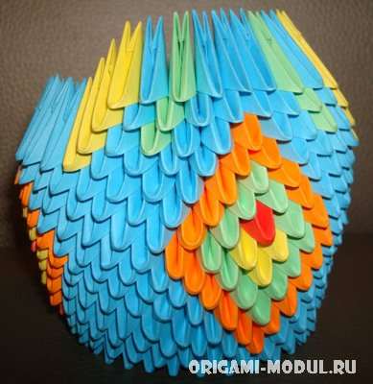
14 ряд: 1 желт., 1 синий, 1 зелен., 4 синих, 1 зелен., 1 синий, 1 желт.
15 ряд: 1 желт., 1 синий, 1 зелен., 3 синих, 1 зелен., 1 синий, 1 желтый.

Slide 14
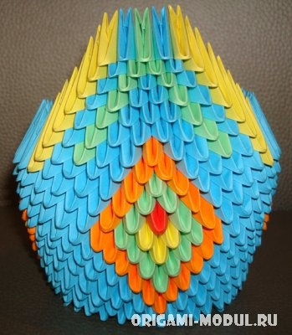
16 ряд: 1 желт., 1 синий,
1 зелен., 2 синих, 1 зелен.,
1 синий, 1 желтый.
17 ряд: 1 желт., 1 синий
, 1 зелен., 1 синий, 1 зелен.,
1 синий, 1 желтый.
18 ряд: 1 желт., 1 синий,
2 зеленых, 1 синий, 1 желт.
19 ряд: 1 желт., 1 синий,
1 зеленый, 1 синий, 1 желт.
20 ряд: 1 желтый, 2 синих,
1 желтый.
21 ряд: 1 желтый, 1 синий,
1 желтый.

Slide 15
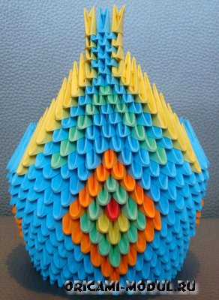
Собираем шею павлина:
22 ряд: 2 синих.
23 ряд: 1 желт., 1 синий, 1 желтый.

Slide 16
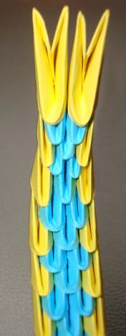
с 24 по 41 ряд: повторяем в четных рядах - 2 синих, в нечетных рядах - 1 желт., 1 син., 1 жетл.
42 ряд: 2 синих.
43 ряд: 2 желтых.

Slide 17
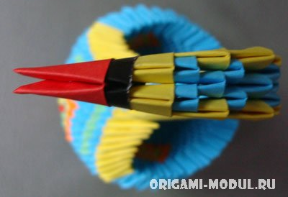
44 ряд: 1 черный.
45 ряд: 1 красный.

Slide 18
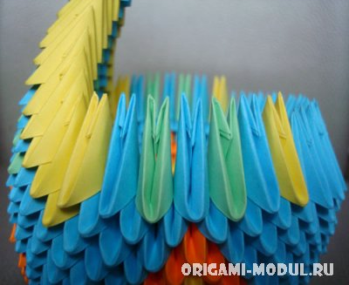
Собираем крылья павлина:
13 ряд: всего 7 модулей в этом ряду для каждого крыла. 1 желт., 1 синий, 1 зеленый, 1 синий, 1 зеленый, 1 синий, 1 желтый.

Slide 19
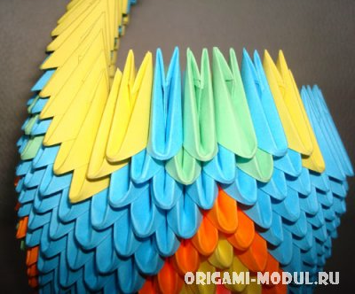
14 ряд: 1 желт., 1 синий, 2 зелен., 1 синий, 1 желт.

Slide 20
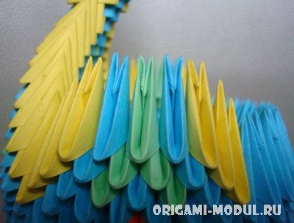
15 ряд: 1 желтый, 1 синий, 1 зеленый, 1 синий, 1 желтый.

Slide 21
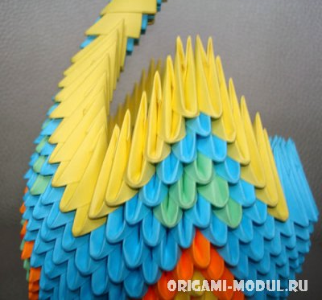
16 ряд: 1 желт., 2 синих, 1 желт.
17 ряд: 1 желт., 1 синий, 1 желт.
18 ряд: 2 желт.

Slide 22
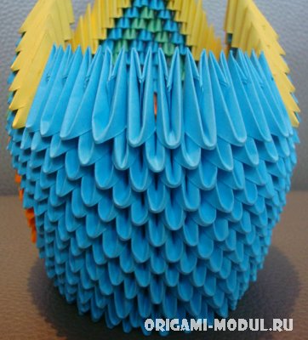
Собираем хвостик павлина:
13 ряд: 11 синих модуля.

Slide 23
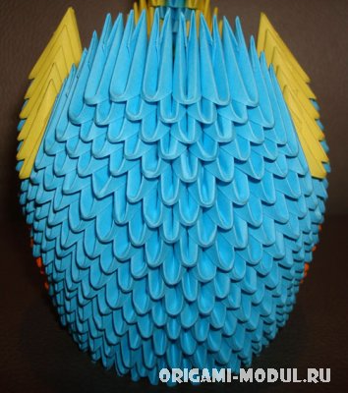
14 ряд: 10 синих модулей.
15 ряд: 9 синих модулей.
16 ряд: 8 синих модулей.
17 ряд: 7 синих модулей.
18 ряд: 6 синих модулей.

Slide 24
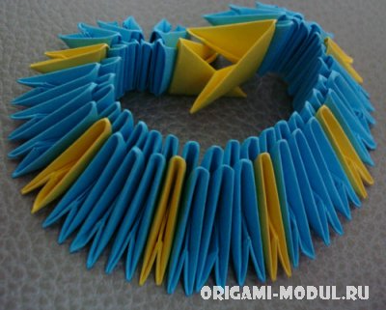
Собираем большой хвост.
Для него потребуется 1028 модулей( 364 синих, 208 желтых, 202 оранжевых, 176 белых, 42 тем. зеленых, 36 красных).
1 ряд: 28 синих модулей.
2 ряд: (1 желт., 3 синих) - повторить 7 раз, 1 желтый. Всего 29 модулей.

Slide 25
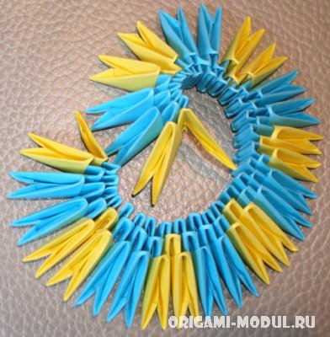
3 ряд: 1 желт., (2 синих, 2 желт.)-повторить 6 раз, 2 синих, 1 желтый.
Всего 28 модулей.

Slide 26
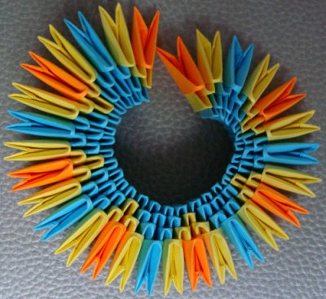
4 ряд: (1оранж., 1 желт., 1 синий, 1 желт.,)- повторить 7 раз, 1 оранжевый.
Всего 29 модулей.

Slide 27
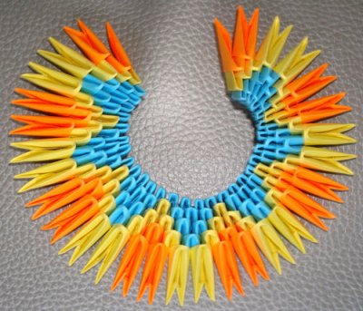
5 ряд: 1 оранж., (2 желт., 2 оранж.)- повторить 6 раз, 2 желт., 1 оранж.
Всего 28 модулей.

Slide 28
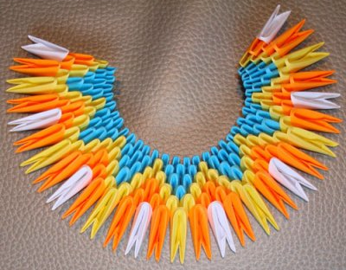
6 ряд: (1 белый, 1 оранж., 1 желт., 1 оранж.)-повторить 7 раз, 1 белый. Всего 29 модулей.

Slide 29
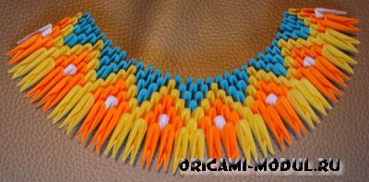
7 ряд: 1 оранж., (2 желт., 2 оранж.) - повторить 6 раз, 2 желт., 1 оранж. Всего 28 модулей.

Slide 30
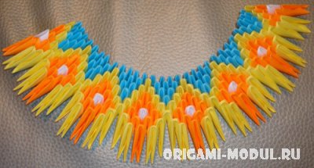
8 ряд: (1 оранж., 1 желт., пропускаем 1 модуль)- повторить 7 раз, 1 оранж. Всего 22 модуля.

Slide 31
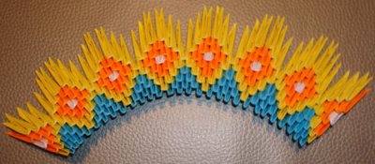
9 ряд: 1 желтый, (два модуля пропускаем, 2 желтых)- повторить 6 раз, 2 модуля пропускаем, 1 желтый.
Всего 14 желтых модулей.

Slide 32
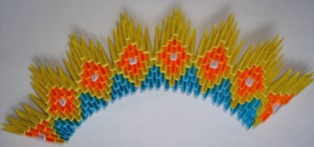
10 ряд: 8 желтых модулей.

Slide 33
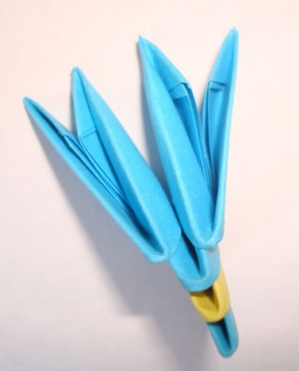
Собираем перышки для хвоста павлина.
Синее маленькое перышко.
В основании перышка вставляем 1 синий модуль в 1 желтый модуль.
1 ряд: 1синий.
2 ряд: 2 синих.

Slide 34
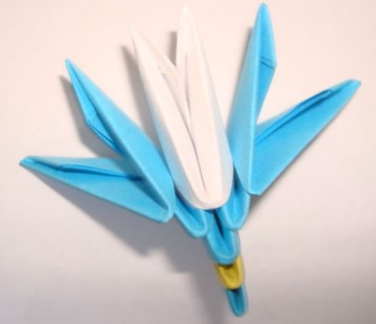
3 ряд: 1 синий, 1 белый, 1 синий.

Slide 35
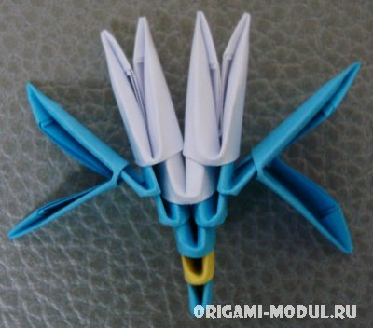
4 ряд: 1 синий, 2 белых, 1 синий.

Slide 36
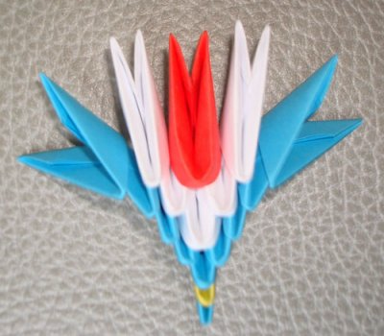
5 ряд: 1 синий, 1 белый, 1 красный, 1 белый, 1 синий.

Slide 37
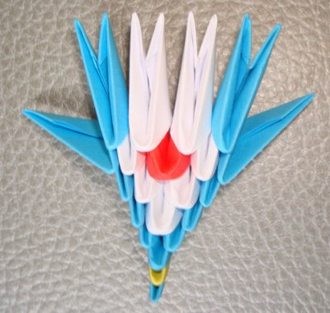
6 ряд: 1 синий, 2 белых, 1 синий.

Slide 38
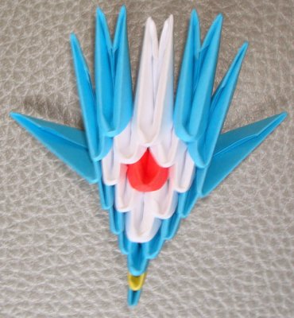
7 ряд: 1 синий, 1 белый, 1синий.

Slide 39
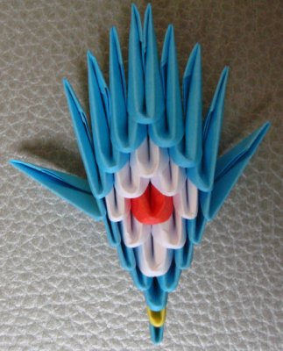
8 ряд: 2 синих.
9 ряд: 1 синий.

Slide 40
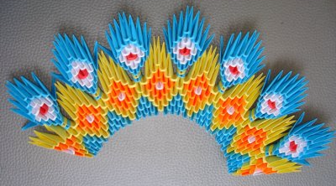
Делаем семь таких перышек и соединяем с хвостом.

Slide 41
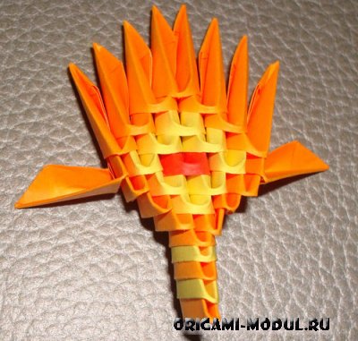
Оранжевые перышки собираются аналогично синим, только основание перышка состоит из 1 оранж., 1 желт., 1 оранж., 1 желт. модулей.
1 ряд: 1 оранж.
2 ряд: 2 оранж.
3 ряд: 1 оранж., 1 желт., 1 оранж.
4 ряд: 1 оранж., 2 желт., 1 оранж.
5 ряд: 1 оранж., 1 желт., 1 красный, 1 желт., 1 оранж.
6 ряд: 1 оранж., 2 желт., 1 оранж.
7 ряд: 1 оранж., 1 желт., 1 оранж.
8 ряд: 2 оранж.
9 ряд: 1 оранж.

Slide 42
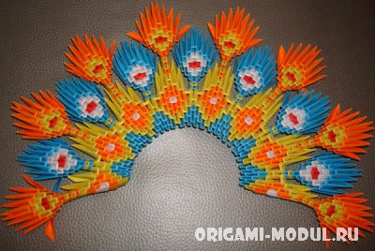
Делаем 8 оранжевых перышек и соединяем с хвостом.

Slide 43
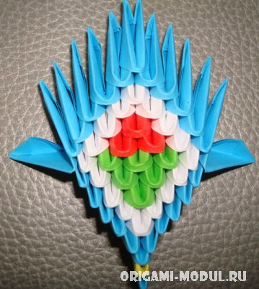
Собираем большие синие перышки.
В основании 1 желт., 1 синий, 1 желт. модули.
1 ряд: 1 синий.
2 ряд: 2 синих.
3 ряд: 1 синий, 1 белый, 1 синий.
4 ряд: 1 синий, 2 белых, 1 синий.
5 ряд: 1 синий, 1 белый, 1 т.зеленый, 1 белый, 1 синий.
6 ряд: 1 синий, 1 белый, 2 т.зеленых, 1 белый, 1 синий.
7 ряд: 1 синий, 1 белый, 3 т.зеленых, 1 белый, 1 синий.
8 ряд: 1 синий, 1 белый, 2 красных, 1 белый, 1 синий.
9 ряд: 1 синий, 1 белый, 1 красный, 1 белый, 1 синий.
10 ряд: 1 синий, 2 белых, 1 синий.
11 ряд: 1 синий, 1 белый, 1 синий.
12 ряд: 2 синих.
13 ряд: 1 синий.

Slide 44
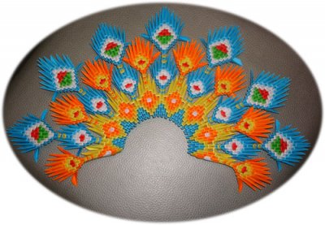
Всего 7 таких перышек. Соединяем их с хвостом. Хвост павлина готов.

Slide 45
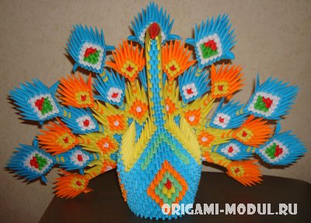
Соединяем хвост и туловище павлина.

Slide 46
http://origami-modul.ru/10-pavlin-modulnoe-origami.html

